Slide 2
"What Lay People Know about Pensions? Could it be Fixed with Financial Education?"
David Leiser
Pensions, Insurance and Financial Literacy - BGU

Slide 3
Notes:
Anecdote Nani
Anecdote Fornero

Slide 4
Consequences for public policy
Elsa Fornero

Slide 5
The public knows nothing

Slide 6
National representative sample
N= 504
Representative in terms of age, gender, SES, origin etc
(not representative of 2 important minorities: haredi and arab) → overly optimistic
Leiser Rosenbaum Spivak

Slide 7
Lucky guesses
Social desirability

Slide 8
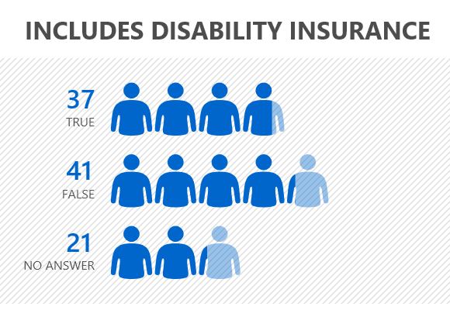
Insurance: Do pension savings include…
כמובן רבים מנחשים, ועצם השאלה מעודדת לחשוב שכן ← אמדן יתר
Notes:
ויש מנחשים רבים

Slide 9
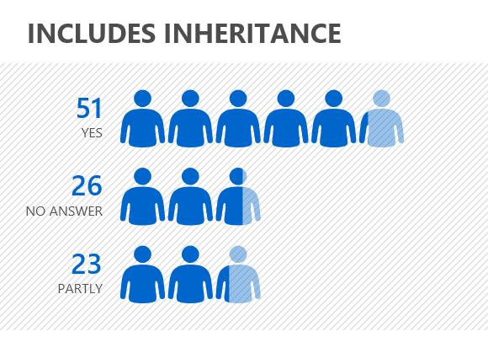
Insurance: Do pension savings include…
אמדן יתר
.5 correlation with previous one

Slide 10
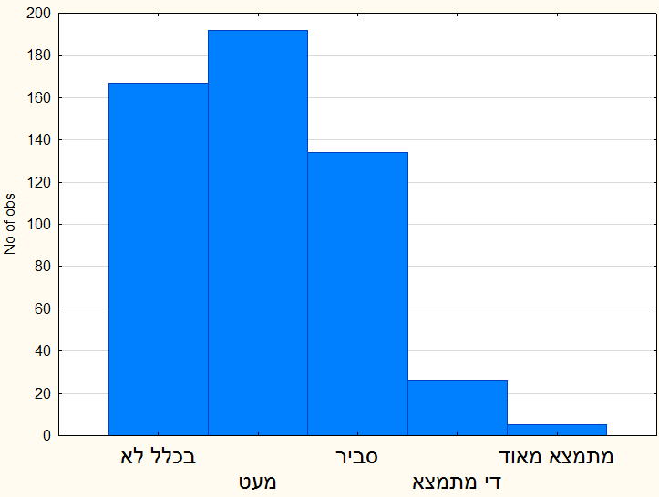
HOW WELL DO YOU UNDERSTAND these issues?
Not at all A little Reasonably Not bad Very well

Slide 11
DID YOU EVER COMPARE VARIOUS FUNDS?
400
350
300
250
200
150
No of obs
100
50
0
NO YES
כן
לא

Slide 12
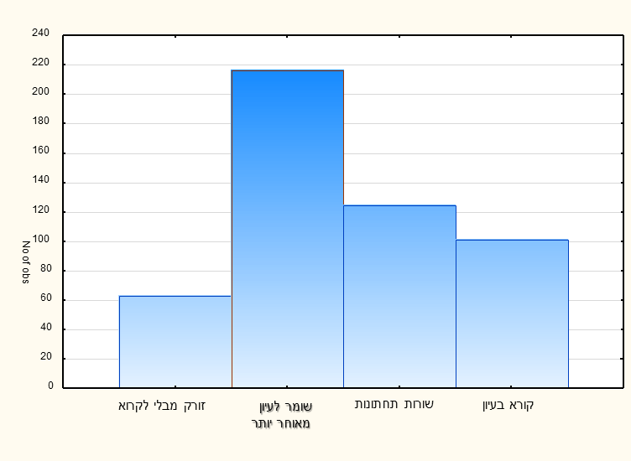
WHAT DO YOU DO WITH THE ANNUAL REPORTS?
Throw Keep for Bottom Study
Away Later Line carefully

Slide 13
Pension fund as Savings account (Piggy Bank)
The whole can be received as lump sum upon retirement
Doesn’t really matter where deposited
When the sum total of what the retiree received equals the amount deposited, pension payment come to an end
The specific investment fund matters because they obtain different returns on investment
When the sum total of what the retiree received equals the amount deposited, pension payment come from deposits by other savers
Pension fund as Managed Investment
Amount saved grows from deposits and interest payment
What increases/decreases the savings are investments in the stock market
NDC?
DC

Slide 14
נוסח השאלות
תכנית חיסכון – אבטיפוס הרואה בחשבון הפנסיוני כחשבון חיסכון "רגיל" ולא כחשבון השקעות שהכספים בו מנוהלים וצומחים בדרך שאינה קשורה לצבירה רגילה של עמלות וריביות.
1. באיזו מידה אתה מאמין כי סכום הכסף הנצבר בחסכון פנסיוני פרטי מושפע בכלל מחסכונותיהם של חוסכים אחרים באותה קרן פנסיה?
5. באיזו מידה המדינה מגנה על ההשקעות של החוסכים בקרן הפנסיה? (הורדנו מהמדד הסופי מכיוון שלא ביטא בצורה קונספטואלית את מדד החיסכון)
6ד. הסכום הנצבר בחשבון החיסכון הפנסיוני גדל מהפקדות בלבד
7. בהגיעו לגיל הפרישה, חוסך זכאי למשוך את הסכום שנצבר בחסכון הפנסיוני שלו בבת אחת.
8א. לקרן הפנסיה יש השפעה זניחה אם בכלל על הסכום הנצבר בחיסכון.
כספים מנוהלים – מדד זה רואה בחשבון הפנסיוני כחשבון השקעות ומכיר בחשיבותו של הניהול של הכסים בחשבון לצורך יצירת עודף רווח.
3.א ניהול לקוי של קרן הפנסיה משפיע על סכום החיסכון הנצבר
6ג. הסכום הנצבר בחשבון החיסכון הפנסיוני גדל מההשקעות של קרן הפנסיה בשוק ההון
8ב. לזהות קרן הפנסיה יש השפעה על הסכום הנצבר בחיסכון בעקבות ההבדל בדמי הניהול השונים.
8ג. לזהות קרן הפנסיה יש השפעה על הסכום הנצבר בחיסכון בעקבות הצלחת הקרן בבורסה.

Slide 16
The models held affect normative behavior
BEHAVIOR
MODELS
 | NEGOCIATES | COLLECTS INFORMATION | Savings account | Managed fund
MONITORS | 0.46 | 0.30 | -0.12 | 0.27
NEGOCIATES |  | 0.41 | -0.15 | 0.22
COLLECTS INFORMATION |  |  | -0.12 | 0.23

Slide 17
What do you do with the annual rapport? (by age group)

Slide 18
Pension in Israel
Pension in Israel is mandatory
Severance payments
“compensation”
(historically, only workers who were fired could cash-out this money)
Most employees are entitled to withdraw the money during
job switch
Early withdrawals are estimated to reduce retirees' pension by
up to 30%
(according to the Ministry of Finance)

Slide 19
Survey (Spivak Carmel Leiser)
Sample of 470 customers of a leading pension fund
Conducted by a professional research center
One Half of the respondents had cashed out in the past – indicated by the company
40 questions:
Savers aged 50 years or older were sampled
[40-50 - people start thinking about retirement]
Motives for early withdrawal
Trust in the Israeli pension system
Time preference
Financial capabilities
Pension
engagement

Slide 20
some Results (similar to national sample)
95%
62%
41%
of the respondents support mandatory pension
describe the time they spent to choose their pension plan as ‘very little’
describe their knowledge about their pension account as insufficient of very insufficient
35%
90%
don’t read their pension reports
percent would not like to manage their pension funds by themselves

Slide 21
Just in time info

Slide 22
Why do people cash out? - ignorance
Would you cash out your compensation during job change?
54% - NO (unlikely/very unlikely)
How much money would you take from your pension account if you had the chance?
71% - I wouldn’t take out money from my retirement savings
Notes:
The term compensation has an historical context that might effect the tendency to withdraw

Slide 23
Nationally representative sample

Slide 24
The context of ‘compensation’
Until recently, severance payments were not part of most employees’ pension
Might explain the ‘compensation effect’
Retirement savings:
the money is part of my pension
windfall:
I got some extra cash..
Notes:
The term compensation has an historical context that might effect the tendency to withdraw

Slide 25
Lemelson, Leiser and Spivak - lab experiment manipulated formulation
“Imagine …
We saved for you a sum [compensation fund] according to regulations
Would you take out that sum/ compensation

Slide 26
LIKELIHOOD
Likelihood to withdraw according to formulation
Notes:
The term compensation has an historical context that might effect the tendency to withdraw

Slide 27
percentage
Likelihood to withdraw
Depending on how you compute,
we are talking about 1.3 billion ils/year (~380 M usd)

Slide 28
על מנת להעריך את המשמעות הכספית האפשרית של שינוי המסגור, במונחים אבסולוטיים, על כלל המשק, ניתן לבחון את התוצאות ביותר מזווית אחת:
עוד שבתנאי הפיצויים ממוצע הסבירות למשוך היה 73%, בתנאי הפנסיה הוא היה 41%.
כלומר על פי תוצאות הניסוי, מסגור הכספים כחלק מהפנסיה עשוי להוביל לירידה של 43.8% במספר המושכים של כספי רכיב הפיצויים ($1−\frac{41}{73}=43.8\%$).
לפי הנתונים הנוגעים לשנת 2015, 184,314 עובדים משכו את כספי רכיב הפיצויים (Israel Ministry of Finance, 2016). לפי חישוב זה, שינוי המסגור לפנסיה במקום מסגור כפיצויים יכול להוביל לכך שרק 103,519 עובדים ימשכו את כספי רכיב הפיצויים ($184,314×\left(1−0.438\right)=103,519$).
כמו-כן, בעוד שבתנאי הפיצויים ממוצע אחוז הכספים שדווח כי יימשכו היה 62.46%, בתנאי הפנסיה הוא היה 40.06%. כלומר מסגור הכספים כחלק מהפנסיה עשוי להוביל לירידה של 35.9% בסכום שנמשך מרכיב הפיצויים ($1−\frac{40.06}{62.46}=35.9\%$).
הסכום הכולל שנמשך בשנת 2015 מרכיבי הפיצויים הוא כ-2 מיליארד ש"ח, על-כן הסכום הממוצע שנמשך הוא 10,851 ₪ ($\frac{2,000,000,000}{184,314}=10,851$). כלומר שינוי המסגור לפנסיה במקום מסגור כפיצויים עשוי להוביל לכך שהסכום הממוצע שיימשך יהיה 6,960 ₪ ($10,851×\left(1−0.359\right)=6,960$) בלבד.
בהינתן ש-103,519 עובדים ימשכו את כספי רכיב הפיצויים, ושמשיכה ממוצעת תהיה בגובה 6,960 ₪, סך המשיכות במשק צפוי להיות 720,443,549 ₪, 64% פחות מסך המשיכות המוערך ב-2015 – שווה ערך לכמעט 1.3 מיליארד ₪.

Slide 29
Mental Accounts
Using the term ‘receive’ rather then ‘withdraw’ increased the likelihood to take the compensation (N=255)
Available money (Accept)
Retirement savings (withdraw)
[p<.05 ; Cohen’s d =.34]

Slide 30
The emotioanl route: Experimental paradigm to study in lab

Slide 31
Anger works when properly channeled
Anger
Provocation
Helplessness
Complexity
Switch funds
Paralysis

Slide 32
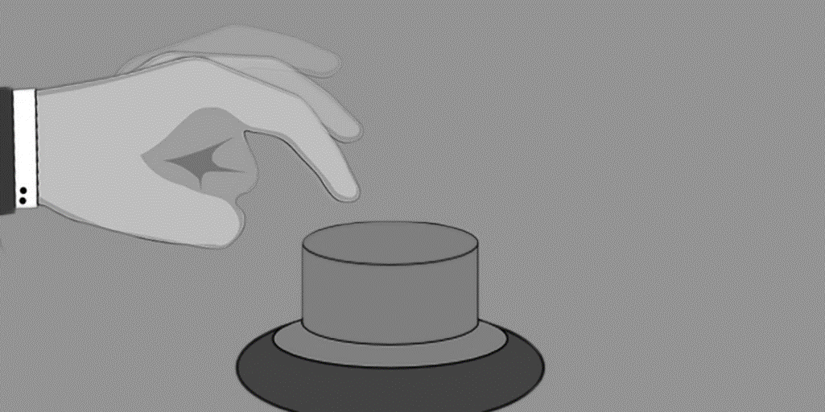
Which emotion leads to decision to click (and talk to company rep)
Feeling scale | beta
Opposition | 0.25
Helplessness | -0.24
Anger | 0.21
Passivity | -0.1
Revenge | -0.01

Slide 33
Conclusion
People are terribly ignorant
This affects their behavior
Ignorance isn’t random, corresponds to some mode of understanding
Teaching FL in general was often shown to be pretty useless
You can give them info at point of decision and this affects them
You can combine with the emotional route. Lab studies to determine what works.
Thanks to the Finance Ministry for supporting this work.

Slide 34
Thank you
dleiser@bgu.ac.il

